Slide 1

KÍNH CHÀO QUÝ THẦY CÔ GIÁO CÙNG CÁC EM HỌC SINH !
GIÁO ÁN MÔN TOÁN
Tuần 16
Lớp 5B
Bài 51 : Giải toán về tỉ số phần trăm ( tiếp theo ) ( Tiết 2)
Giáo viên : Nguyễn Thị Thu Thảo
Đơn vị : Trường Tiểu học Hứa Tạo

Slide 2
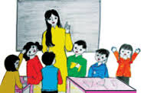
Thứ tư ngày 23 tháng 1 năm 2020
Toán:
KHỞI ĐỘNG
Câu 1 : 10% của một số là 50. Vậy 1% của số đó là bao nhiêu ?
1% của số đó là 5

Slide 3
Thứ tư ngày 23 tháng 1 năm 2020
Toán:
KHỞI ĐỘNG
Câu 2 : 25% của một số là 100. Số đó là bao nhiêu ?
Số đó là 400

Slide 4

Thứ tư ngày 23 tháng 1 năm 2020
Toán:
Bài 51 Giải toán về tỉ số phần trăm (tt) ( Tiết 2)
B.HOẠT ĐỘNG THỰC HÀNH
HĐ2: Giải bài toán sau:
Số học sinh nữ của Trường Tiểu học Trần Quốc Toản là 357 em, chiếm 51% số học sinh toàn trường. Hỏi Trường Tiểu học Trần Quốc Toản có bao nhiêu học sinh ?
Việc 1 : Nhóm trưởng cho các bạn tìm hiểu đề.
Việc 2 : Thảo luận, giải bài toán.
Việc 3 : Trình bày trong nhóm.

Slide 5
HĐ2: Giải bài toán sau:
Số học sinh nữ của Trường Tiểu học Trần Quốc Toản là 357 em, chiếm 51% số học sinh toàn trường. Hỏi Trường Tiểu học Trần Quốc Toản có bao nhiêu học sinh ?
Bài giải :
Số học sinh Trường Tiểu học Trần Quốc Toản có là :
357 : 51 x 100 = 700 ( học sinh )
Đáp số : 700 học sinh

Slide 6

Thứ tư ngày 23 tháng 1 năm 2020
Toán:
Bài 51 Giải toán về tỉ số phần trăm (tt) ( Tiết 2)
B.HOẠT ĐỘNG THỰC HÀNH
HĐ3: Giải bài toán sau:
Một cửa hàng trong tháng tư phải nộp thuế mất 12 000 000 đồng (bằng 10% tổng doanh thu). Hỏi doanh thu của cửa hàng trong tháng đó là bao nhiêu tiền ?
Việc 1 : Đọc đề
Việc 2 : Làm bài vào vở

Slide 7
HĐ3: Giải bài toán sau:
Một cửa hàng trong tháng tư phải nộp thuế mất 12 000 000 đồng (bằng 10% tổng doanh thu). Hỏi doanh thu của cửa hàng trong tháng đó là bao nhiêu tiền ?
Bài giải :
Số tiền doanh thu của cửa hàng trong tháng đó là :
12 000 000 : 10 x 100 = 120 000 000 (đồng)
Đáp số : 120 000 000 đồng

Slide 8
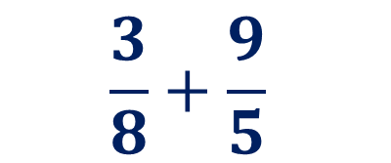
Thứ tư ngày 23 tháng 1 năm 2020
Toán:
Bài 51 Giải toán về tỉ số phần trăm (tt) ( Tiết 2)
B.HOẠT ĐỘNG THỰC HÀNH
HĐ4. Tính nhẩm :
a) 5% của 200
b) 10% của 1230 kg
c) 20% của 1600 m²
d) 25% của 216 lít
e) 50% của 48 km
Mẫu : a)
5% = $\frac{5}{100}$= $\frac{1}{20}$
Vậy để tìm 5% của 200 ta có thể làm như sau : 200 : 20 = 10

Slide 9
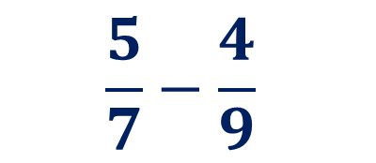
HĐ4. Tính nhẩm :
b) 10% của 1230 kg
10% = $\frac{10}{100}$ = $\frac{1}{10 }$ . Vậy để tìm 10% của 1230 kg ta làm như sau 1230 :10 = 123 kg
c) 20% của 1600 m²
^{20% =} $\frac{20}{100}$ ⁼ $\frac{1}{5}$ . Vậy để tìm 20% của 1600m² ta làm như sau 1600 : 5 = 320 m²
d) 25% của 216 lít
25% = $\frac{25}{100}$ = $\frac{1}{4}$ . Vậy để tìm 25% của 216 lít ta làm như sau 216 : 4 = 54 lít
e) 50% của 48km
50% = $\frac{50}{100}$ = $\frac{1}{2}$ . Vậy để tìm 50% của 48 km ta làm như sau 48 : 2 = 24 km

Slide 10
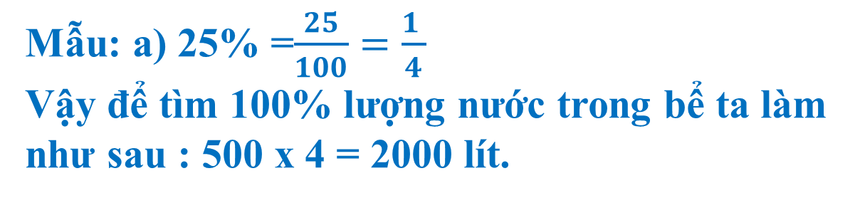
HĐ5: Tính nhẩm rồi viết tiếp vào chỗ chấm :
a) 25% lượng nước trong bể là 500 lít. Vậy lượng nước trong bể là………………………………………... b) 10% của một số bằng 245. Số đó là ……………….. c) 20% độ dài quãng đường là 30 km. Quãng đường đó dài…………………………………………………… d) 50% của một số là 31. Số đó là………………….....
Mẫu: a) 25% =$\frac{25}{100}=$ $\frac{1 }{4}$
Vậy để tìm 100% lượng nước trong bể ta làm như sau : 500 x 4 = 2000 lít.

Slide 11
HĐ5: Tính nhẩm rồi viết tiếp vào chỗ chấm :
b) 10% của một số bằng 245. Số đó là 2450
c) 20% độ dài quãng đường là 30 km. Quãng đường đó dài 150km
d) 50% của một số là 31. Số đó là 62

Slide 12

Trò chơi :
AI NHANH AI ĐÚNG

Slide 13




TRÒ CHƠI : AI NHANH AI ĐÚNG
Điền số thích hợp vào chỗ chấm :
50% của 80 m là :
Caâu 1
40 m
a
2
13
8
0
1
3
6
7
9
10
11
12
14
15
5
4
400
b
40
c
Hết giờ

Slide 14
TRÒ CHƠI : AI NHANH AI ĐÚNG
25% của một số là 40. Số đó là :
Caâu 2
16
a
2
13
8
0
1
3
6
7
9
10
11
12
14
15
5
4
160
b
Hết giờ
1600
c

Slide 15
BÌNH CHỌN

Slide 16



TIẾT HỌC KẾT THÚC
CHÚC THẦY CÔ VÀ CÁC EM SỨC KHỎE !

